Slide 1
可解釋 AI 的 Grad-CAM
Grad-CAM 操作手冊
主講人：陳婷薇、賴昱丞、陳佳欣
2024-01-19

Slide 2
CONTENTS
模型可視化(Grad-CAM)
實作
影像分類
物件偵測
影像切割
參考資料

Slide 3
1. 模型可視化(Grad-CAM)

Slide 4
可解釋性模型優點
判斷結果是否合理，進而改善模型
解釋模型如何做出判斷，就能藉此判斷模型的決策是否合理，進而修正模型， 確保模型的可靠性
找出新現象，推論因果關係
可解釋性能幫助人類從發現新現象，萃取有用的新知識。
由觀察到的相關性中產生假設，再藉實證科學的驗證來推論因果關係
符合法規規範
歐盟通過 GDPR 法案「透明處理原則」賦予民眾有權要求解釋、拒絕使用的權力。因此，可解釋 AI 有迫切的需求

Slide 5
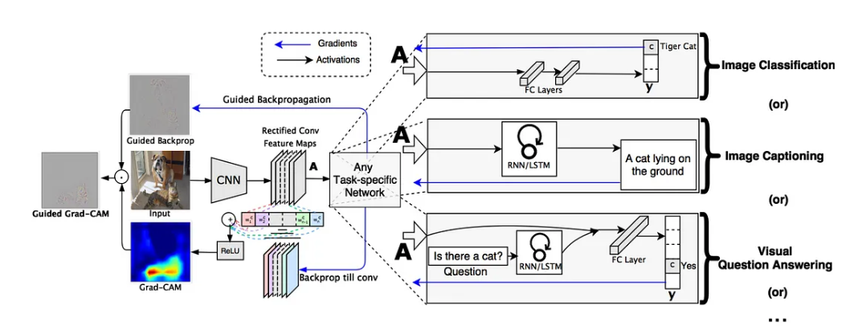
Grad-CAM
是一種用於視覺解釋深度學習模型的技術，特別是在卷積神經網絡（CNN）
主要目的是可視化深度學習模型在圖像分類任務中的注意力，幫助使用者理解模型為何做出特定的預測

Slide 6
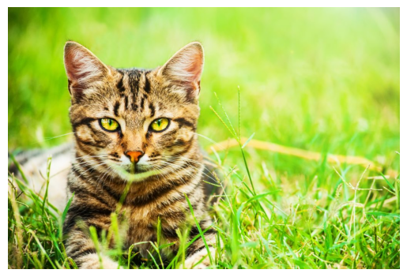
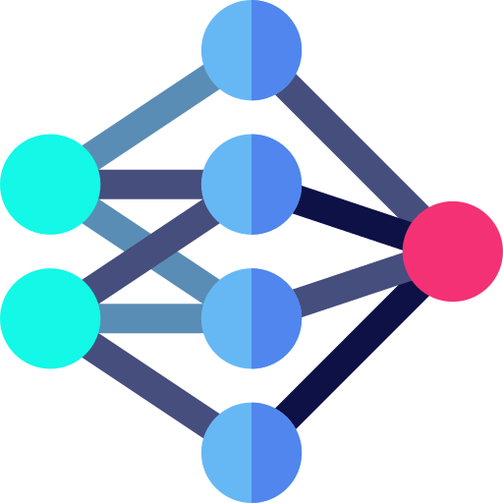
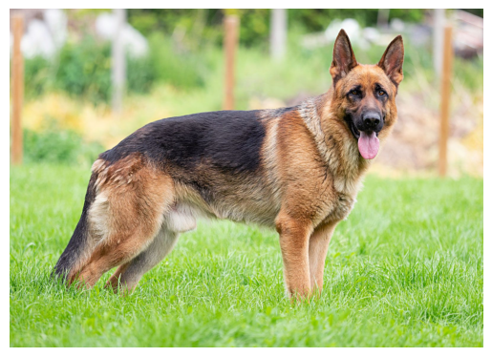
Grad-CAM 影像分類
貓或狗？
AI 模型

Slide 7
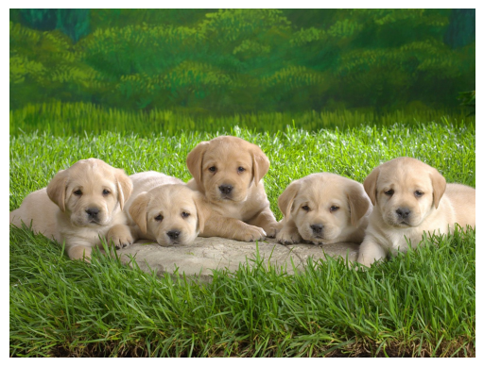
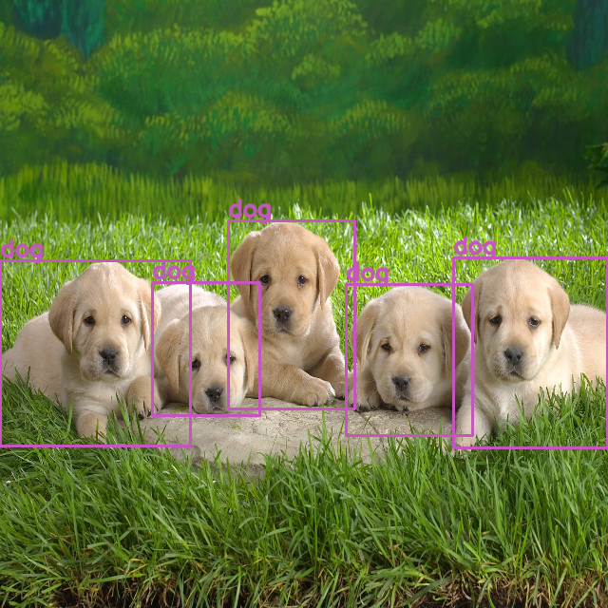
Grad-CAM 物件偵測
AI 模型

Slide 8
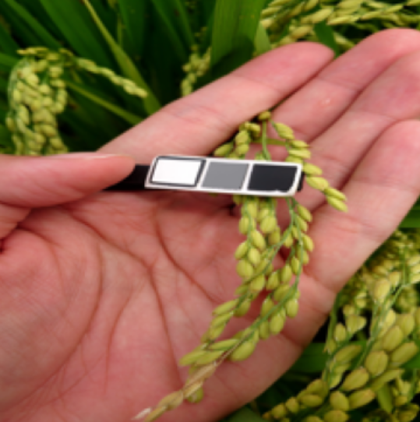
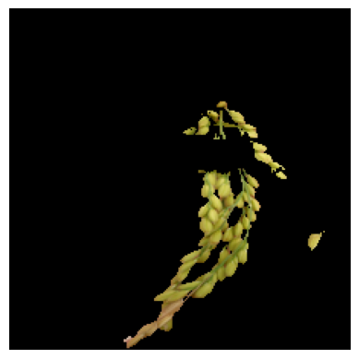
Grad-CAM 影像切割
AI 模型

Slide 9
2. 實作

Slide 10
影像分類

Slide 11
Grad-CAM 影像分類
影像分類 Colab 網址：
https://colab.research.google.com/drive/17g81nt-QF2KFTJh96BRbjWwgivQsD7g5?usp=sharing
為什麼模型能分辨圖像是什麼動物？
目標：使用熱力圖瞭解模型關注的區域
模型辨識為
tiger cat(虎斑貓)

Slide 12

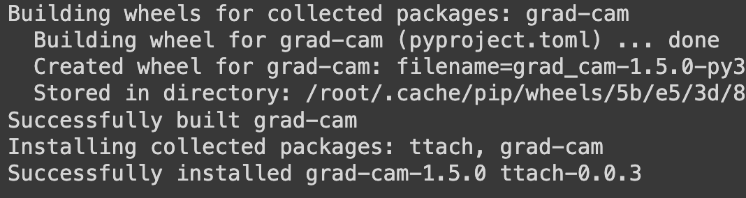
下載 grad-cam 套件
使用「!pip install grad-cam」就可以安裝
代表安裝成功

Slide 13
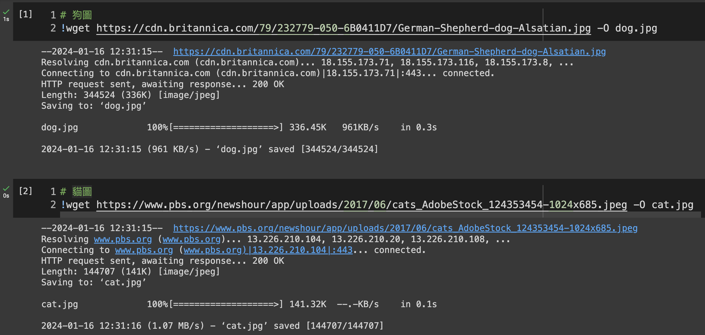
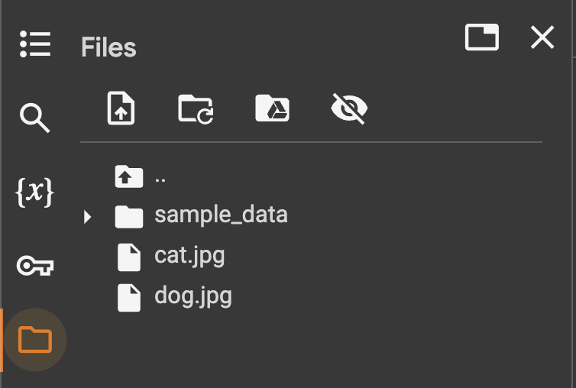
下載貓狗測試圖片
執行程式區塊「2. 下載測試資料」下載貓狗測試圖片：
使用「!wget 網址 -O 檔案名稱」指令就可以下載指定圖片
下載後會存在目前虛擬環境的安料夾

Slide 14
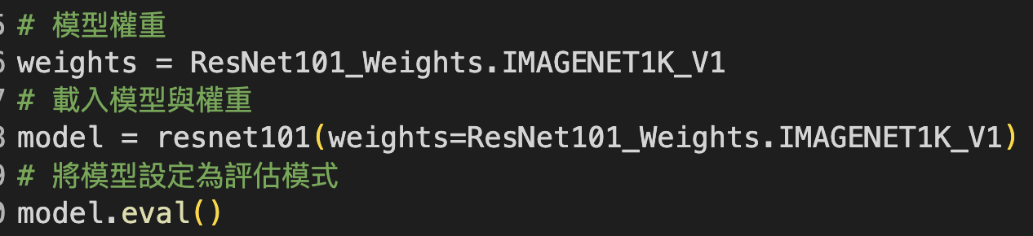
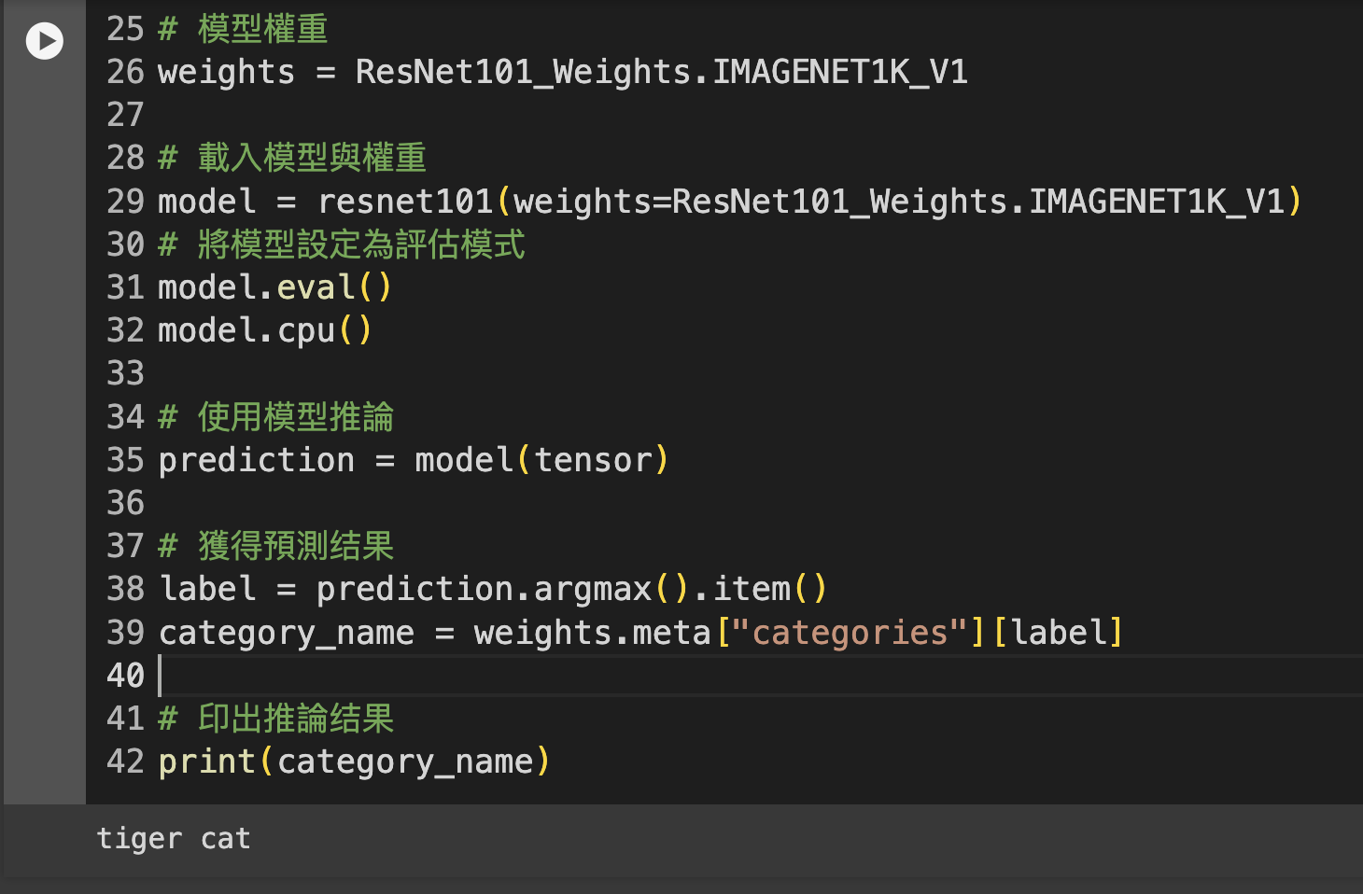
影像分類
執行程式區塊「3. 推論影像」載入 RestNet 預訓練分類模型推論是什麼圖片

Slide 15
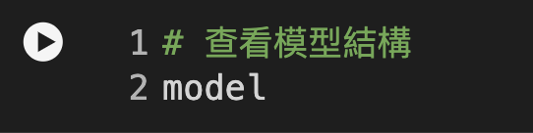
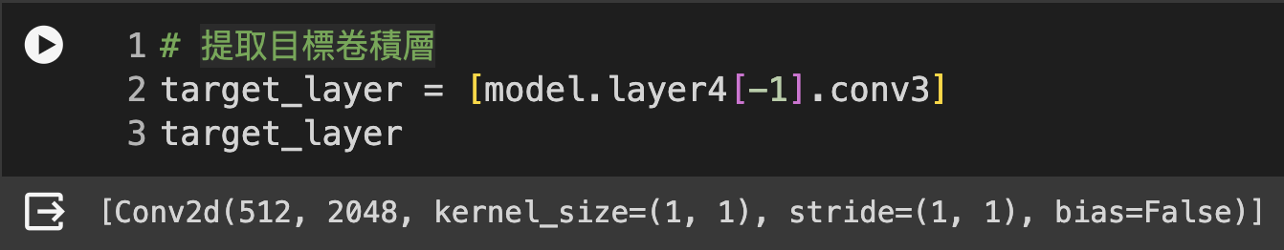
取得模型目標卷積層(CNN)
提取最後一層卷積層，最後一層卷積層包含高層次、抽象特徵，同時保留足夠的空間訊息，直接反映模型最終的決策
ResNet(
(conv1): Conv2d(3, 64, kernel_size=(7, 7), stride=(2, 2), padding=(3, 3), bias=False)
...省略...
(layer4): Sequential(
...省略...
(2): Bottleneck(
...省略...
(conv3): Conv2d(512, 2048, kernel_size=(1, 1), stride=(1, 1), bias=False)
(bn3): BatchNorm2d(2048, eps=1e-05, momentum=0.1, affine=True, track_running_stats=True)
(relu): ReLU(inplace=True)
)
)
(avgpool): AdaptiveAvgPool2d(output_size=(1, 1))
(fc): Linear(in_features=2048, out_features=1000, bias=True)
)

Slide 16
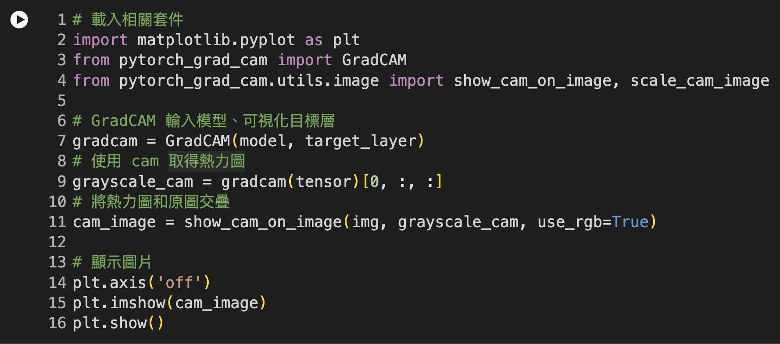
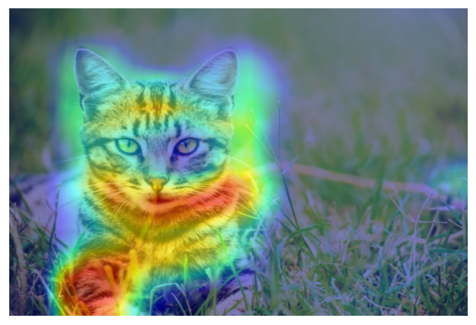
使用 Grad-CAM 取得模型關注區域
執行程式區塊「4. 使用 Grad-CAM 取得模型關注區域」可以看到模型關注的點是貓咪所在的區域：

Slide 17
物件偵測

Slide 18
Grad-CAM 影像偵測
影像偵測 Colab 網址：
https://colab.research.google.com/drive/1LCpSEPWsV0VFl_YUaQr0aOX0UXGIHdTc?usp=drive_link
為什麼模型能框出小狗的位置？
目標：使用熱力圖瞭解模型關注的區域

Slide 19
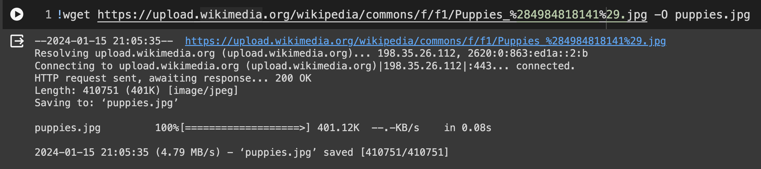
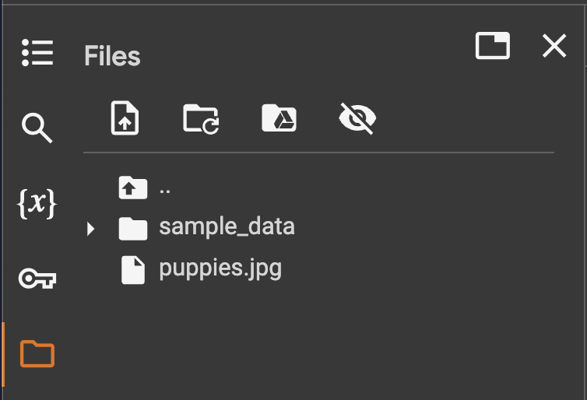
下載小狗圖
執行程式區塊「3. 小狗圖像偵測」下載貓狗測試圖片：
使用「!wget 網址 -O 檔案名稱」指令就可以下載指定圖片
下載後會存在目前虛擬環境的安料夾

Slide 20
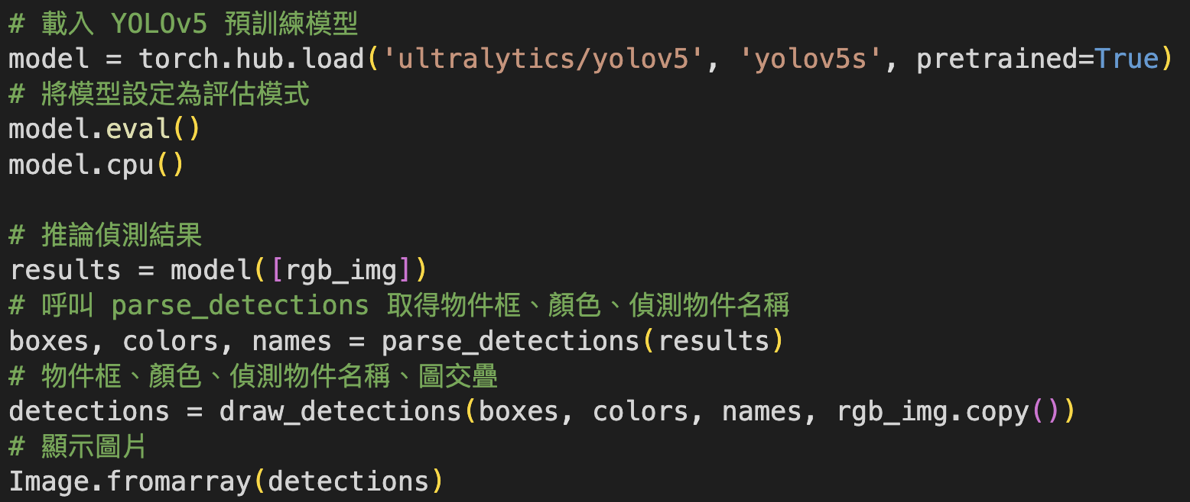
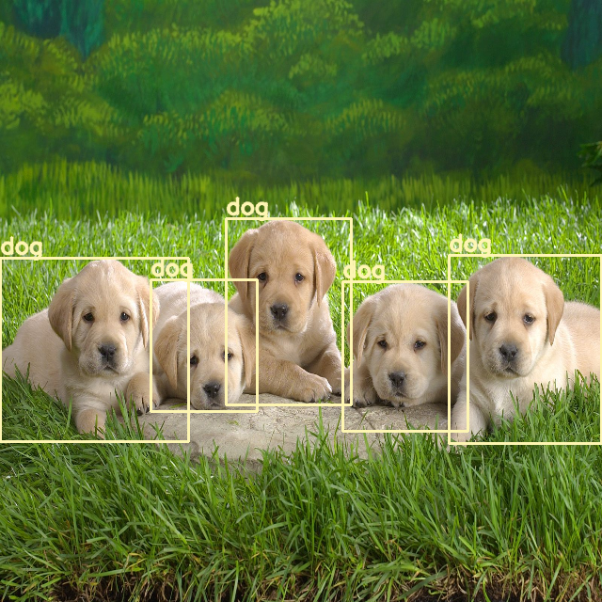
物件偵測
執行程式區塊「3. 小狗圖像偵測」可以使用預訓練模型 YOLOv5 得到以下圖片：

Slide 21
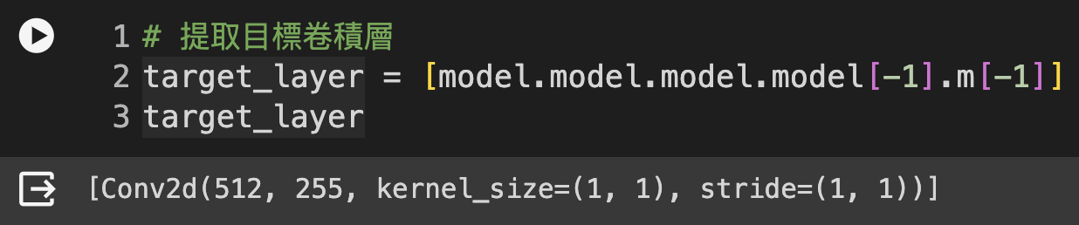
取得模型目標卷積層(CNN)
如同影像分類的做法，繪製熱力圖提取最後一層卷積層
AutoShape(
(model): DetectMultiBackend(
(model): DetectionModel(
(model): Sequential(
...省略...
(24): Detect(
(m): ModuleList(
(0): Conv2d(128, 255, kernel_size=(1, 1), stride=(1, 1))
(1): Conv2d(256, 255, kernel_size=(1, 1), stride=(1, 1))
(2): Conv2d(512, 255, kernel_size=(1, 1), stride=(1, 1))
)
)
)
)
)
)

Slide 22
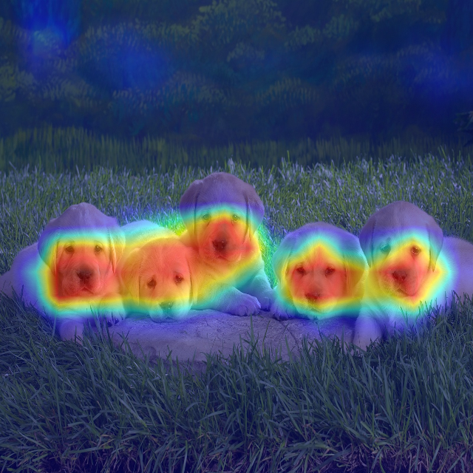
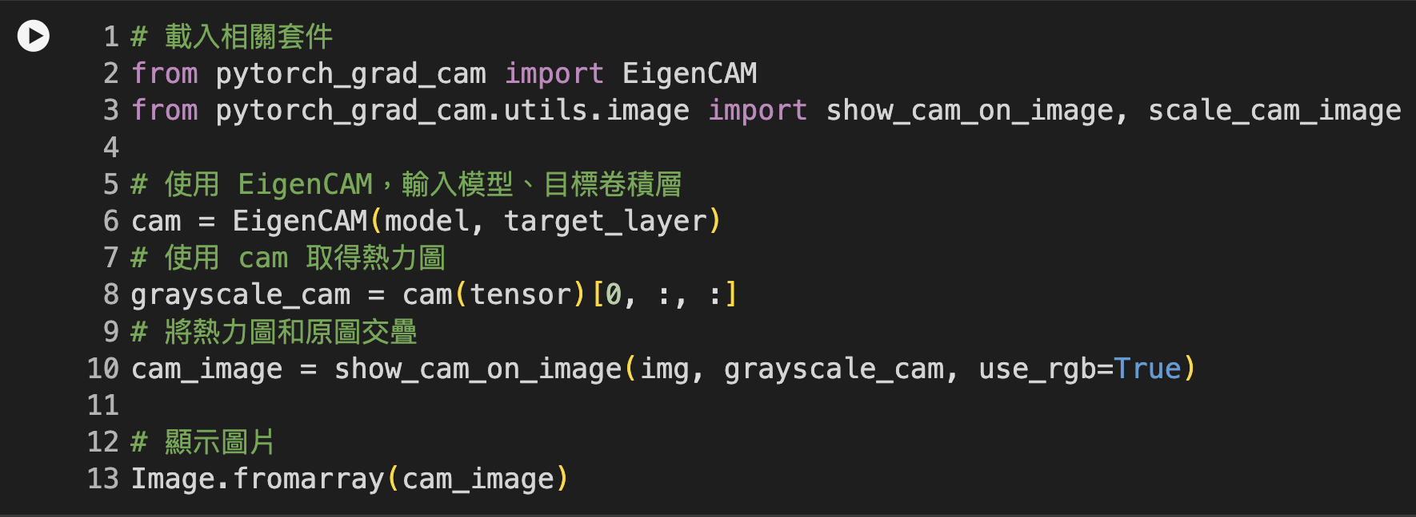
使用 Eigen-CAM 取得模型關注區域
執行程式區塊「4. 使用 Eigen-CAM 取得模型關注區域」可以看到小狗區域為模型關注度最高的部分：

Slide 23
影像切割

Slide 24
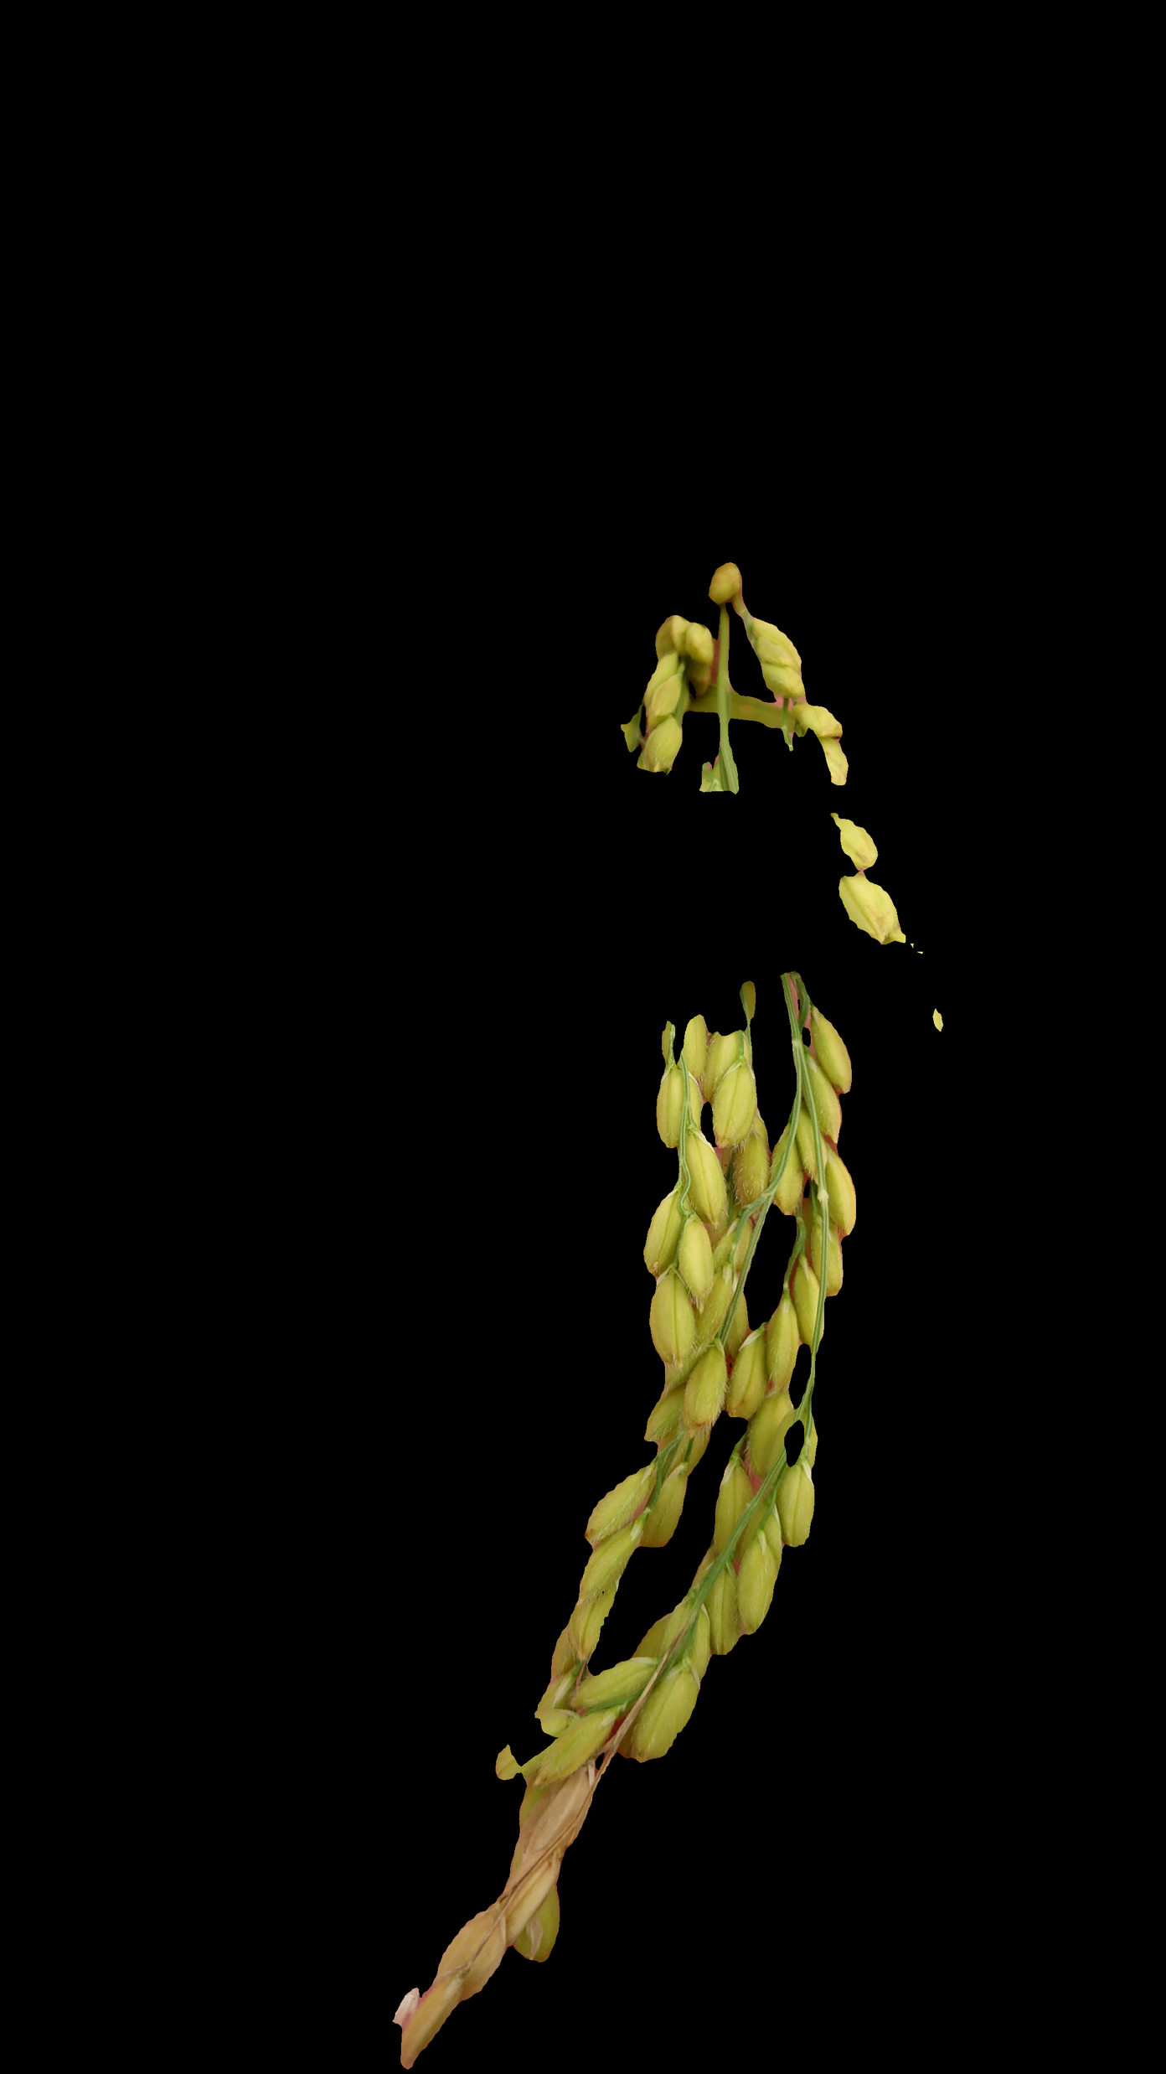
Grad-CAM 影像切割
影像切割 Colab 網址：
https://colab.research.google.com/drive/19kMinJOiq31jHUKfc7rHMjpm1b6IInCe?usp=sharing
為什麼模型能將圖像中的稻穗切割出來？
目標：使用熱力圖瞭解模型關注的區域

Slide 25
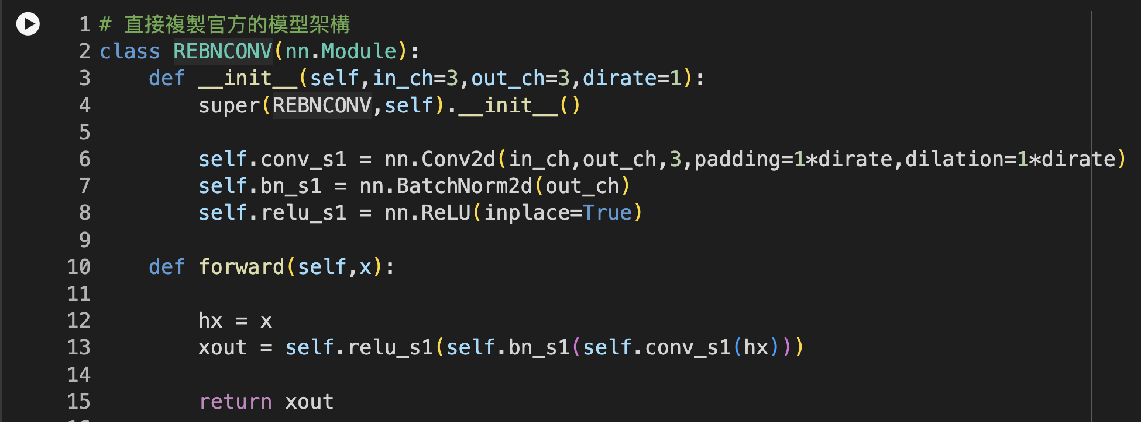
載入 U²-Net
U²-Net 官方的模型架構：
https://github.com/xuebinqin/U-2-Net/blob/master/model/u2net.py
執行程式區塊「2. U²-Net 架構」載入官方的模型架構
程式碼過長，以下省略…

Slide 26
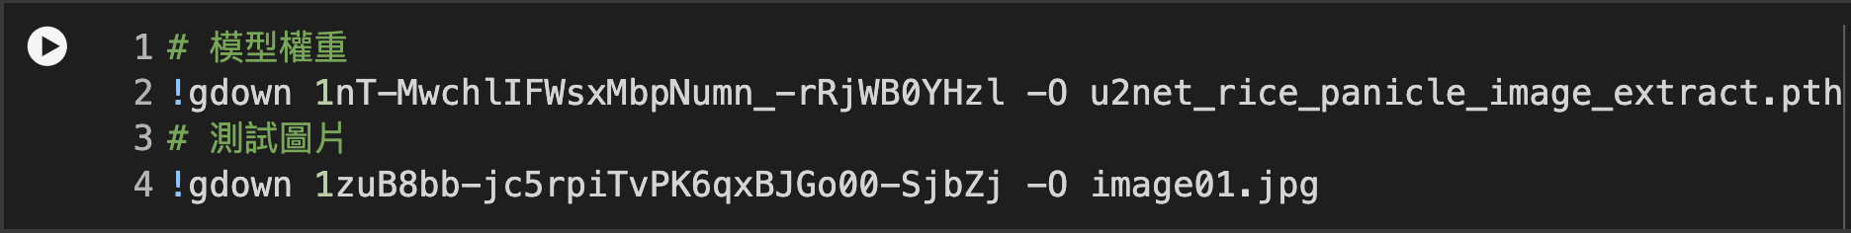
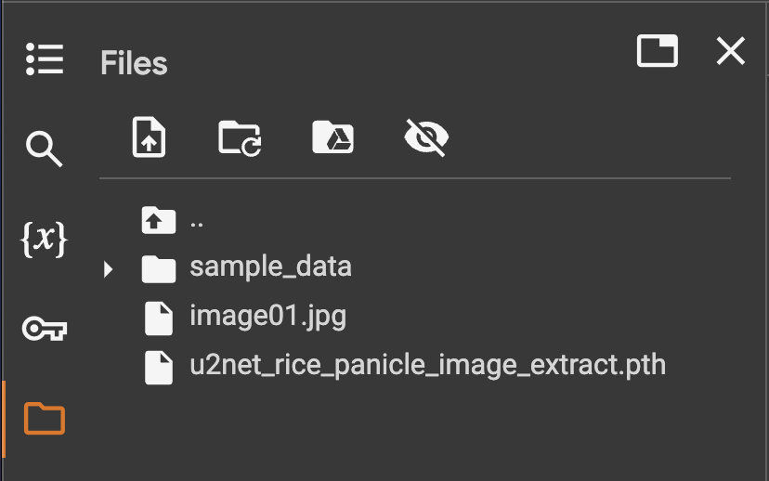
影像切割
執行程式區塊「3. 下載測試資料」下載稻穗切割模型權重檔、測試圖片：
使用「!gdown Google雲端檔案ID -O 檔案名稱」下載本次教學提供的測試資料
下載後會存在目前虛擬環境的安料夾

Slide 27
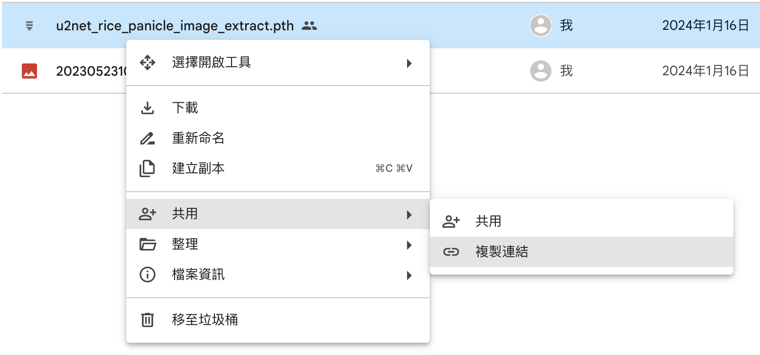
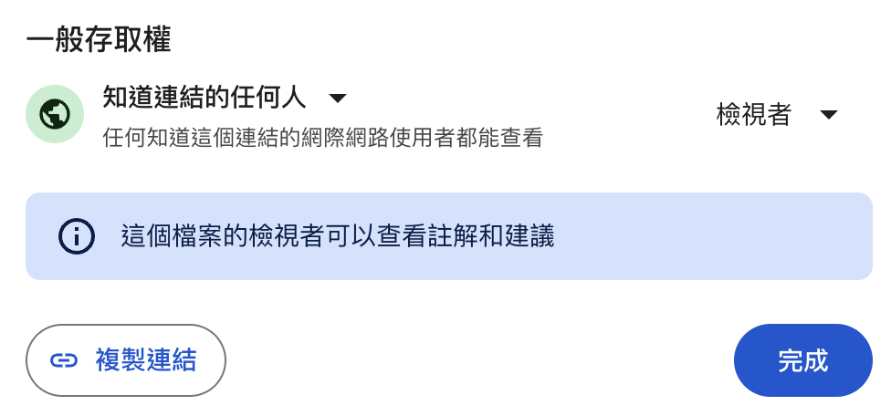
補充：Google 雲端檔案 ID 在哪裡？
https://drive.google.com/file/d/1nT-MwchlIFWsxMbpNumn_-rRjWB0YHzl/view?usp=drive_link
檔案共享權限要設定「知道連結的人和人」

Slide 28
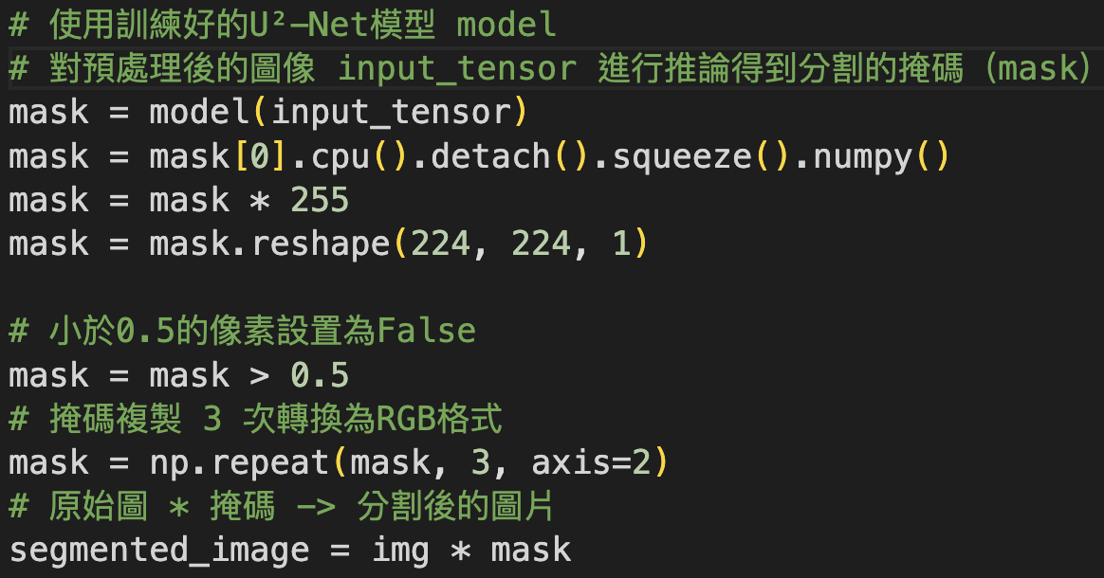
影像切割
執行程式區塊「7. 影像切割」可以使用稻穗影像分割模型得到以下圖片：

Slide 29
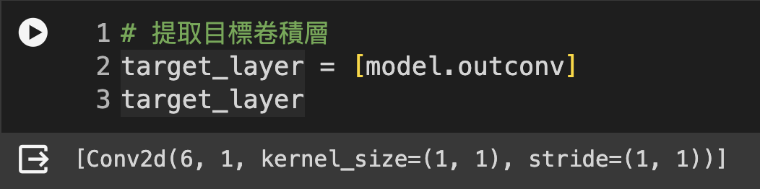
取得模型目標卷積層(CNN)
如同影像分類、影像辨識的做法，繪製熱力圖提取最後一層卷積層
U2NET(
(stage1): RSU7(
...省略...
)
(side1): Conv2d(64, 1, kernel_size=(3, 3), stride=(1, 1), padding=(1, 1))
(side2): Conv2d(64, 1, kernel_size=(3, 3), stride=(1, 1), padding=(1, 1))
(side3): Conv2d(128, 1, kernel_size=(3, 3), stride=(1, 1), padding=(1, 1))
(side4): Conv2d(256, 1, kernel_size=(3, 3), stride=(1, 1), padding=(1, 1))
(side5): Conv2d(512, 1, kernel_size=(3, 3), stride=(1, 1), padding=(1, 1))
(side6): Conv2d(512, 1, kernel_size=(3, 3), stride=(1, 1), padding=(1, 1))
(outconv): Conv2d(6, 1, kernel_size=(1, 1), stride=(1, 1))
)

Slide 30
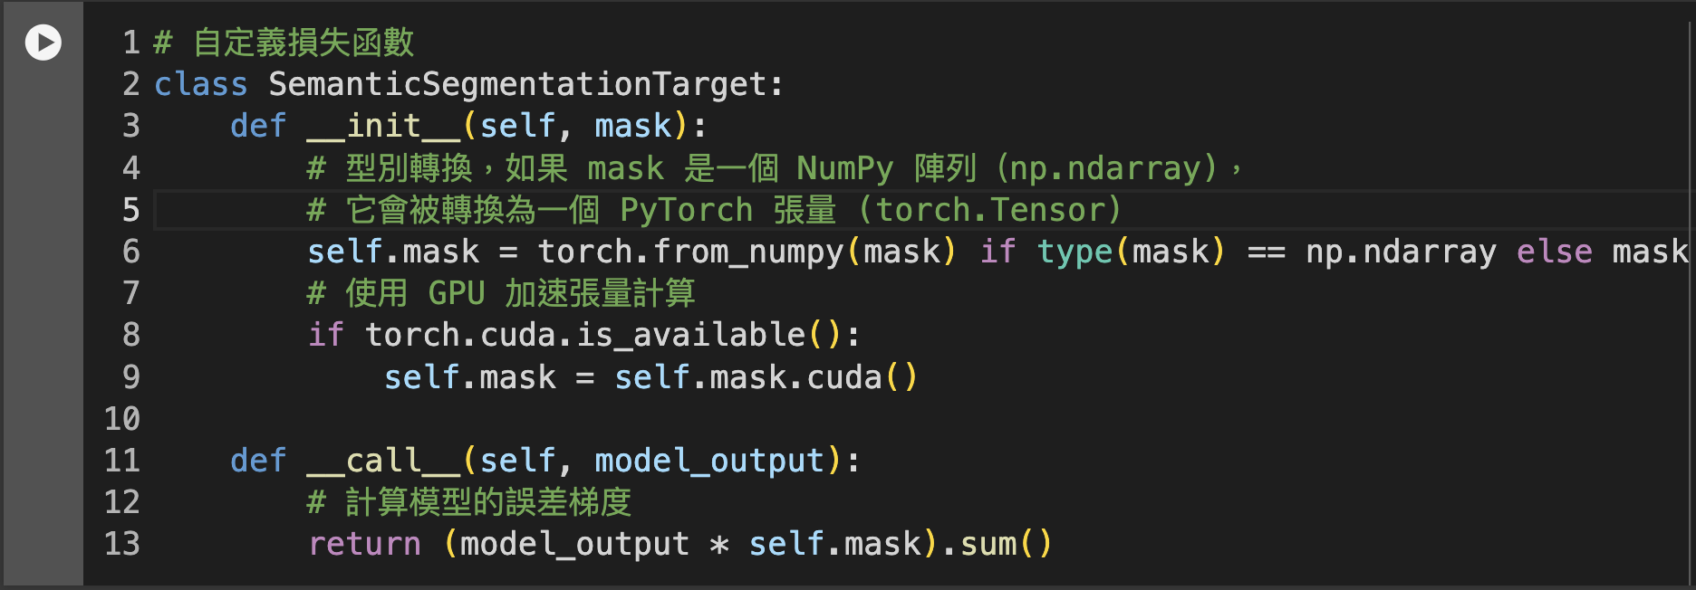
定義 GradCAM 損失函數的計算方式
程式區塊「8. 計算梯度與繪製出熱力圖」中有自訂一個類別是用來計算影像分割的損失函數

Slide 31
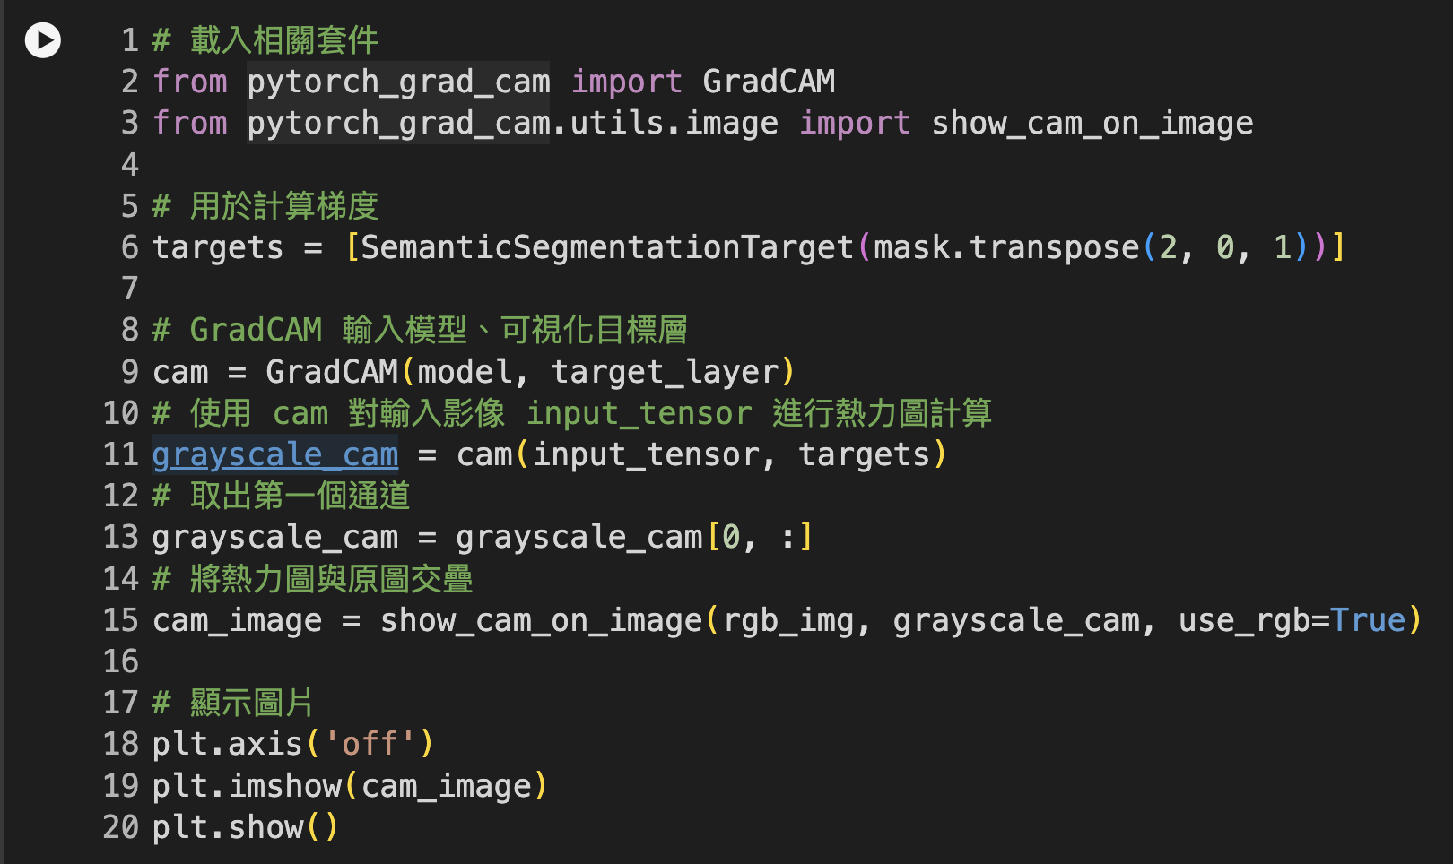
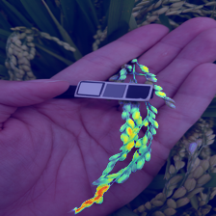
使用 GradCAM 取得模型關注區域
執行程式區塊「8. 計算梯度、使用 Grad-CAM 取得模型關注區域」可以看到模型的確有關注到稻米本身：

Slide 32
3. 參考資料

Slide 33
參考資料
模型可視化 Grad-CAM GitHub： https://github.com/jacobgil/pytorch-grad-cam
U2-Net GitHub： https://github.com/xuebinqin/U-2-Net
EigenCAM for YOLOv5： https://jacobgil.github.io/pytorch-gradcam-book/EigenCAM%20for%20YOLO5.html
稻穗影像去背模型： https://aidata.nchu.edu.tw/smarter/nchu/aimodelset/smarter_07_1_1_rprb_20230609_rgmc_v00001
Grad-CAM模型詳細解說：
https://www.youtube.com/watch?v=xc4blb3Oovg

Slide 34
THE END
THANKS

